Slide 1
Урок-практикум «Создание карточки товара»
учитель Ширяева Д.И.
МАОУ СОШ №70
г. Краснодар

Slide 2
Цели и задачи
Цель: Научить учащихся создавать карточки товаров, уделив внимание креативному мышлению, развить навыки работы с графическим редактором, воспитать культуру работы в цифровой среде.
Задачи:
Образовательные:
Ознакомить с ключевыми элементами карточки товара и их назначением.
Изучить особенности создания успешных карточек товаров.
Развивающие:
Развивать навыки планирования и организации работы.
Развивать навыки работы с графическими редакторами для обработки изображений.
Развивать креативное мышление при создании заголовков и описаний.
Развивать навыки работы в команде и обмена опытом.
Практические:
Создать полноценную карточку товара для конкретного продукта (выбранного учащимися или предложенного учителем).
Представить и защитить созданную карточку товара перед учащимися.

Slide 3
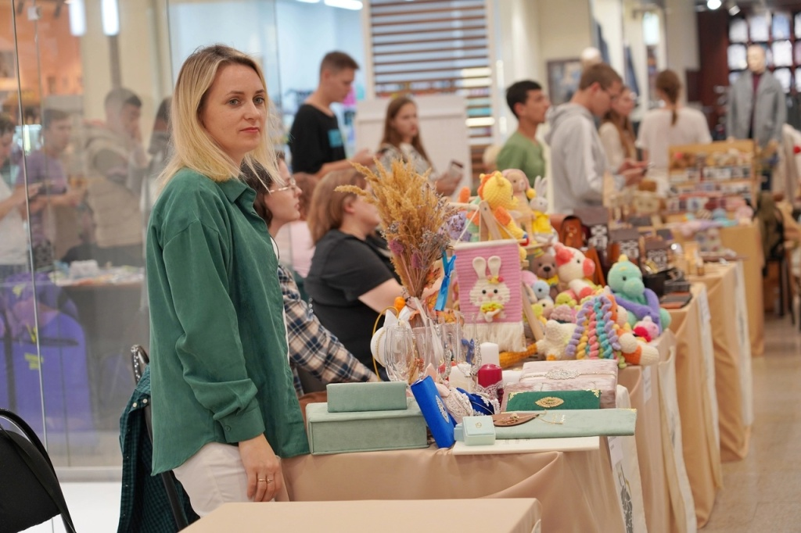
Что такое карточка товара ?
Представьте, что вы находитесь в торговом центре, где на витринах выставлен только один вид продукции от неизвестных вам брендов. В какой магазин зайти? Скорее всего, основную роль сыграет витрина, а решение о покупке будет принято после более глубокого изучения товара, уточнения цены и информации, полученной от консультанта. Но как быть маркетплейсам, где нет ни витрин, ни выставочных образцов?

Slide 4
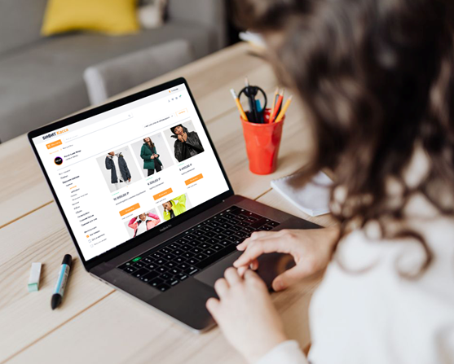
Что такое карточка товара ?
В конкурентной среде онлайн-торговли множество предпринимателей торгуют одинаковыми продуктами. Решение о покупке товара покупатель принимает на основе карточки товара. Для успешных продаж важно, чтобы эта карточка была информативной. Грамотная презентация зависит от тщательного подхода и внимательного отношения к деталям.
Разберем советы по грамотному и качественному оформлению карточки вашего продукта.

Slide 5
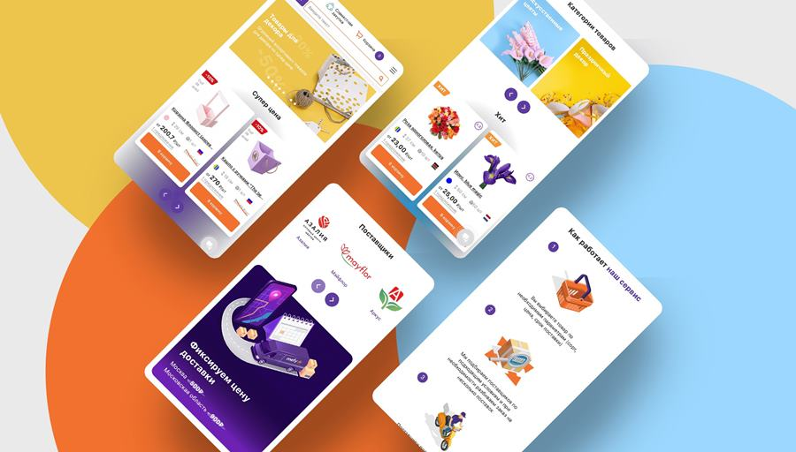
Карточка товара
— это совокупность текстовых и графических элементов на странице, которая отражает наиболее полную информацию о продаваемой позиции. Как правило, представляет собой:
общую стилистику визуального оформления;
характеристику товара;
преимущества для покупателя;
описание товара.

Slide 6
Основные задачи карточки товара:
Информирование покупателя: Карточка содержит описания, характеристики, инструкции и прочую полезную информацию, которая помогает клиенту сделать осознанный выбор.
Визуализация продукта: Качественные фотографии и видео подробно демонстрируют внешний вид товара, его текстуру, размеры и способы применения.
Маркетинговая поддержка: В карточке товара могут быть указаны уникальные торговые предложения, скидки, акции и бонусы, которые способствуют принятию решения о покупке.
Сравнение товаров: Карточки товара дают возможность легко сравнивать товары по характеристикам, ценам и другим параметрам, что делает выбор более обоснованным.
Получение обратной связи: Раздел отзывов позволяет покупателям делиться мнениями о товаре и его качестве, что не только влияет на решение новых клиентов, но и служит важной обратной связью для продавца и производителя.

Slide 7
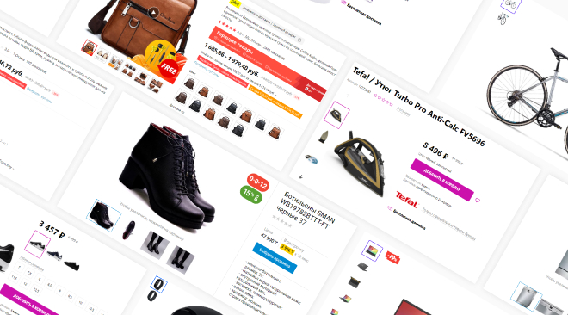
Для чего нужна качественная карточка товара ?
Приступая к разработке внешнего вида, нужно ответить на вопрос: какая первостепенная задача у карточки товара?
Конечно, выделиться и мгновенно захватить внимание потенциального покупателя. Добиться нужного эффекта позволяют качественные изображения, цепляющий заголовок, текст на карточках и общее оформление.

Slide 8
Создание карточки товара
Качественные изображения. Четкие, в нужных ракурсах фотографии товара, позволяющие изучать и рассматривать детали, — главный инструмент убеждения.
Цепляющий заголовок. Ясное название товара, интересная игра слов и простой понятный заголовок способны захватить внимание за считанные секунды и убедить в покупке. Двусмысленность рождает сомнения, поэтому следите за формулировками.
Текст на карточках. Текст должен быть кратким и четко относиться к товару, до двух-трех преимуществ на картинку. Длинные тексты покупатель ленится читать.
Общее оформление. Минимализм выглядит солиднее, поэтому лучше использовать цветовое решение из палитры в два-три цвета. Доминирующий цвет и продуманные акценты создают гармоничную и сбалансированную композицию — такое изображение удобнее и приятнее считывать.

Slide 9
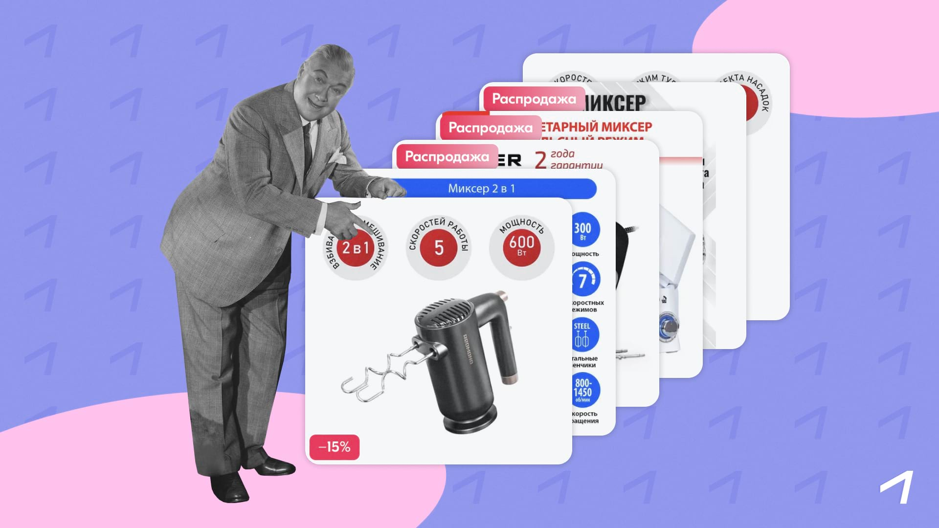

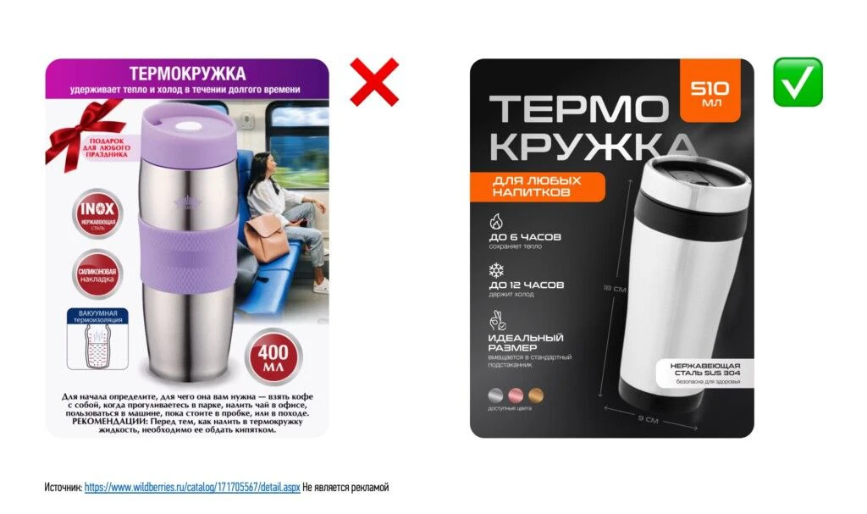
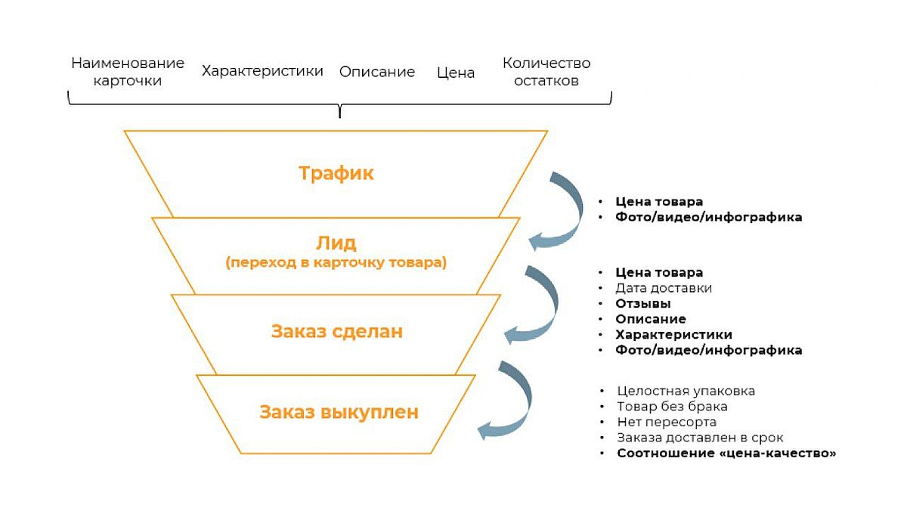
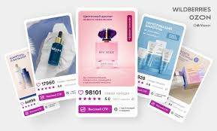
Создание карточки товара

Slide 10
Шаг 1. Используем профессиональные изображения
Фотографии товара должны выглядеть заманчиво и вызывать желание его приобрести, следовательно, товар должен быть правильно сфотографирован:
Со всех сторон. Обязательно сделайте несколько фото, с наиболее выгодных ракурсов, под правильно выставленным светом. База: общий вид, крупный план, детали (материал, рисунок, швы, цвета).
Сдержанный лаконичный фон. Контрастный фон отталкивает. Покупатель захочет быстрее пролистать карточку, чтобы избавиться от визуального раздражителя. Вспомните дизайн дорогих брендов — всегда выдержанный, спокойный и потому стильный.
Контекстные фото. Покажите товар в реальной жизни, на человеке или в интерьере, будто его уже купили. Это поможет покупателю представить, как, например, посуда будет смотреться на его кухне или как новое платье сядет по фигуре.
Если таких фото нет, на уроке нам поможет создать изображение ИИ.

Slide 11

Шаг 2. Пишем цепляющий заголовок
Обязательная часть — ключевые слова, которые люди вбивают в поиск и два три дополнительных, чтобы добавить изюминки. Для этого учитываем следующие детали:
Ясность смысла и простота донесения. Пишем, как говорим, чтобы покупатель сразу понял, что именно он может купить.
Ключевые слова. С расчетом на SEO, чтобы карточка точно попадала в поисковую выдачу.
Ценность. Используйте интригующий заголовок, который раскрывает уникальную ценность именно вашего товара.
Например, вместо «кофемолка» напишите «электрическая кофемолка», а лучше, если это соответствует правде, «бесшумная электрическая кофемолка».

Slide 12
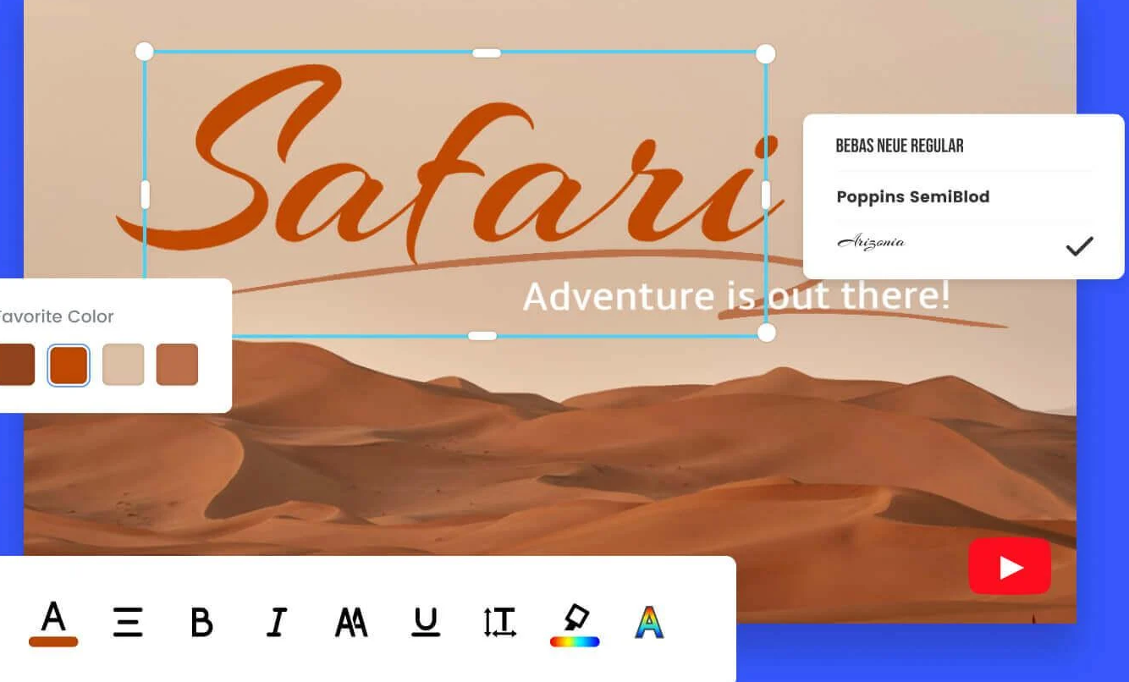
Шаг 3. Раскрываем суть — пишем текст на изображении
Текст на картинке своего рода альтернатива живому продавцу, который также сможет рассказать покупателю о ценности, уникальности и преимуществах товара. Однако и здесь важно помнить о основных правилах:
  Краткость
  Четкость
  Контраст
  Конкретность
Вместо того, чтобы писать «лучшая кофемолка для вашего дома!», лучше расскажите о том, что у нее «три режима помола и компактный размер».

Slide 13

Шаг 4. Создаем логичную структуру
Определите содержание и последовательность слайдов, чтобы ваша карточка логично презентовала товар потенциальному покупателю.
Ключевые блоки:
Основное изображение: информативная - качественная фотография товара; четкий - ясный заголовок; важные детали и преимущества для клиента.
Дополнительные изображения: фото с разных ракурсов; примеры в жизни / в использовании; крупный план, чтобы показать важные детали.
Инфографика: указатели, иконки или плашки, которые помогут объяснить функционал и характеристики товара.

Slide 14
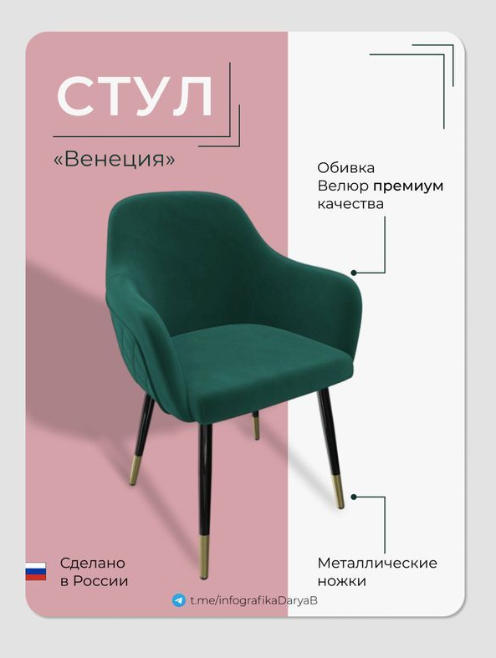
Шаг 5. Убираем все лишнее
Меньше — значит лучше. Сделав перерыв, вернитесь к готовой карточке, чтобы оценить ее критическим взглядом.
Используйте не более двух-трех цветов в дизайне
Оставляйте пространство между элементами карточки, чтобы вся информация воспринималась легко и понятно
Создайте графические акценты с точки зрения захвата внимания, соблюдая логику подачи

Slide 15
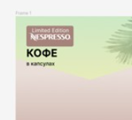
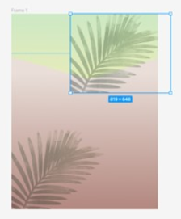
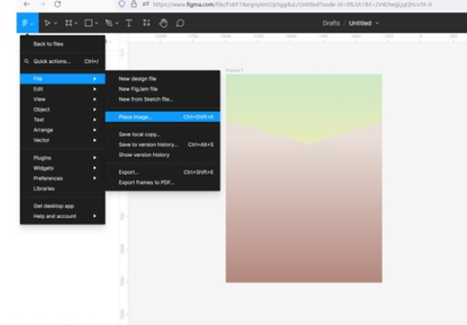



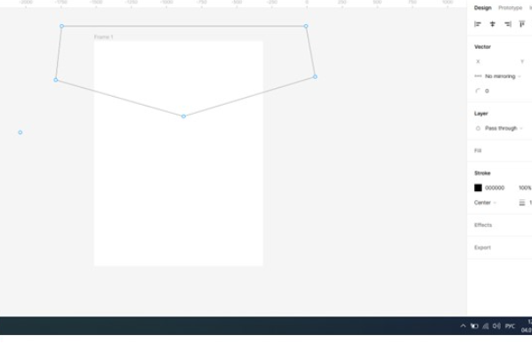
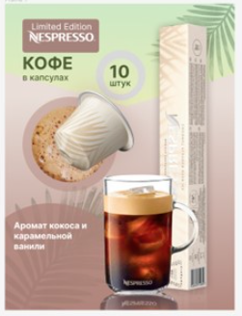
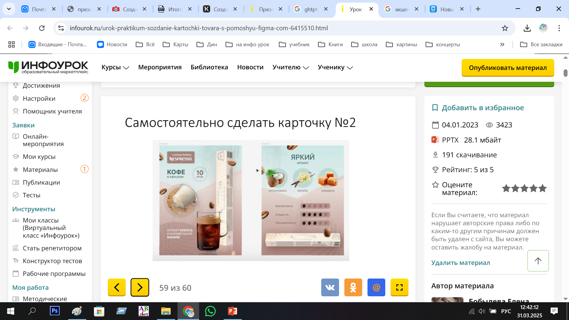
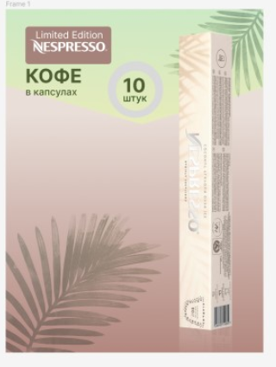

Пример создания карточки:
2.Выберем цветовое решение – добавим элементы декора
1.Создадим фон
3.Добавим текст и
фотографии

Slide 16
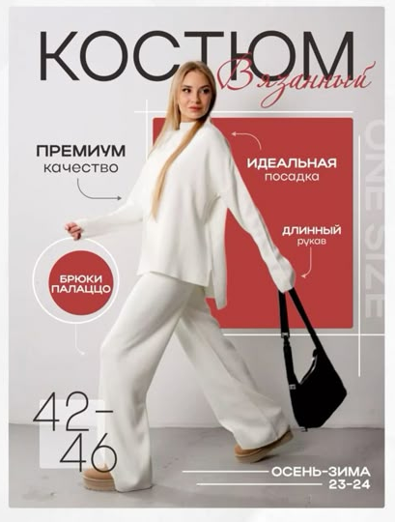
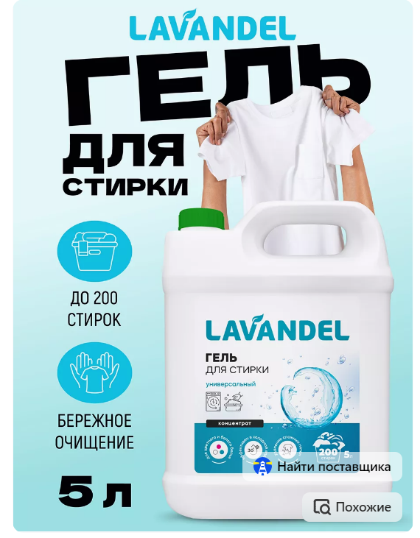

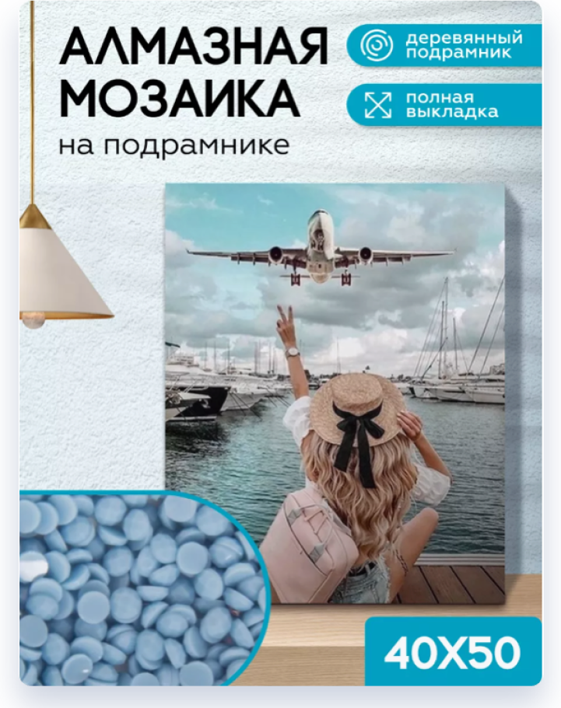
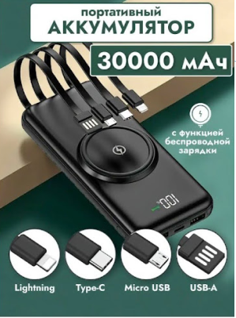
Задание:
В формате PowerPoint, Paint или Word сделайте Карточку товара любой товарнойкатегории на ваш выбор и включите все необходимые блоки, о которых вы узнали.
Используйте фотографии, которые можете сделать сами через смартфон.
Используйте возможности Power Point, чтобы использовать графические элементы в оформлении карточки товара (звездочки, стрелочки, кнопки).
Напишите продающий текст.

Slide 17

За ваше внимание!

